Slide 1

9
第十二組
台科大&台師大交友網站

Slide 2
CONTENTS
1
關於我們
About Us
2
開發動機
Motivation
3
會議記錄
目錄
Meeting Minutes
4
時程規劃
CONTENTS
Time Schedule
5
網站架構
Architecture of Website
6
網站展示
Website Demo
7
組員自評
Self Evaluation

Slide 3
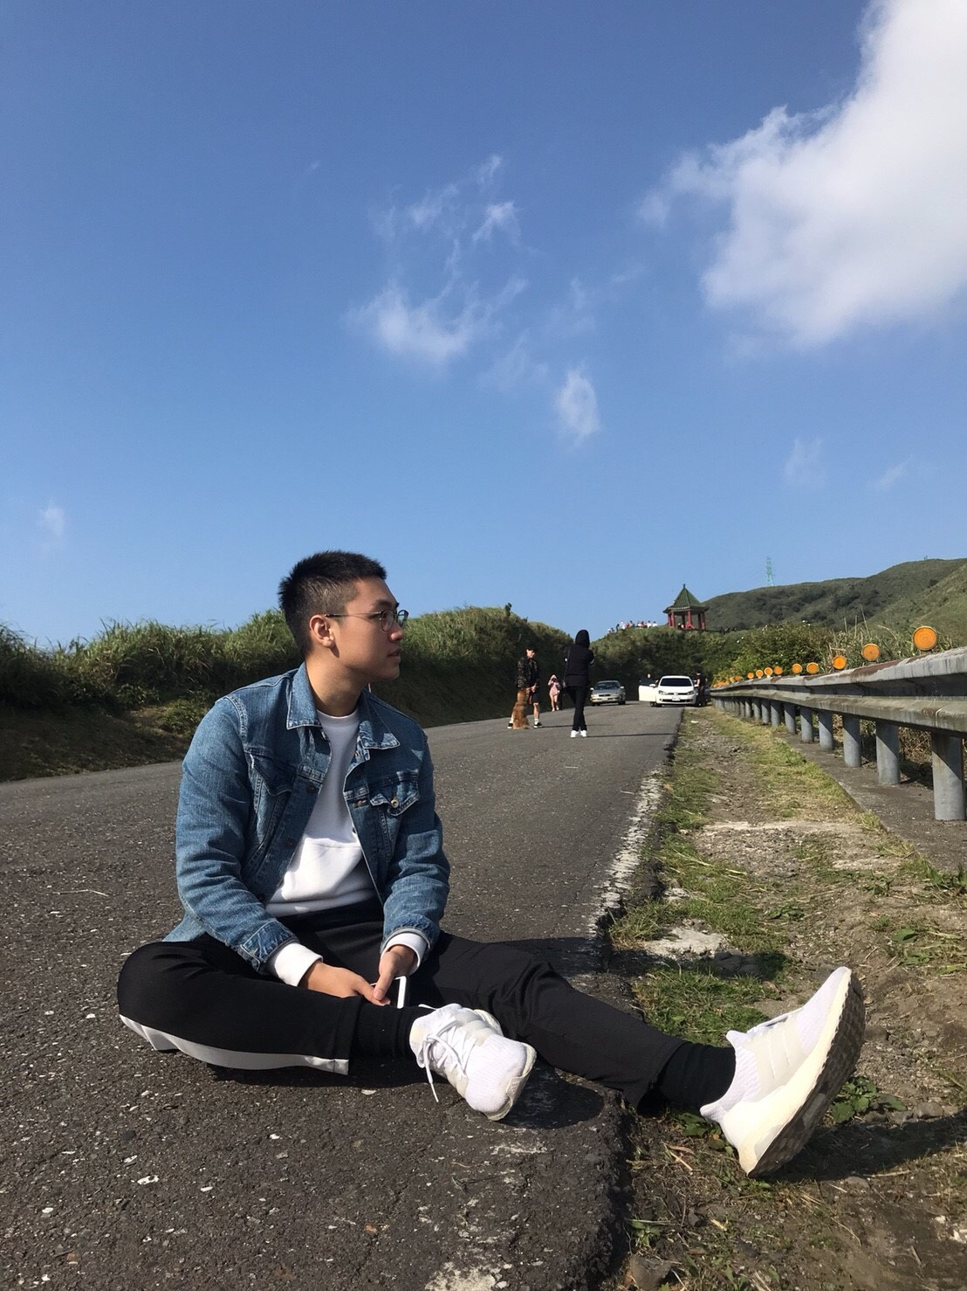
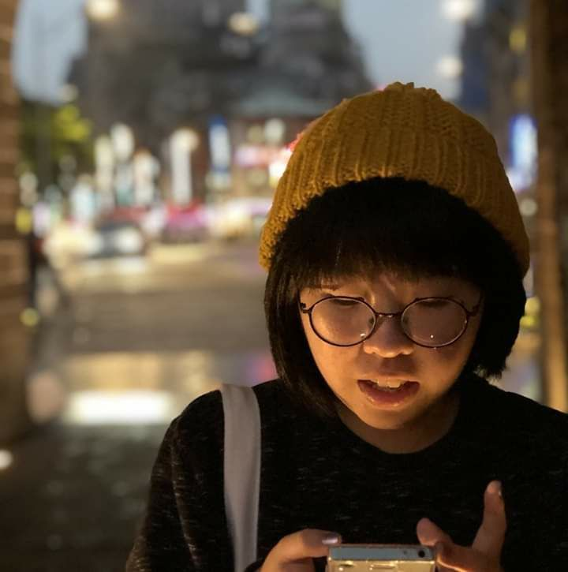
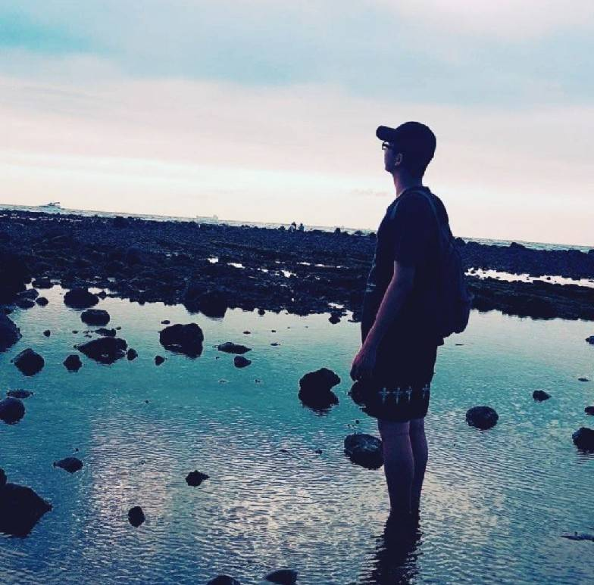

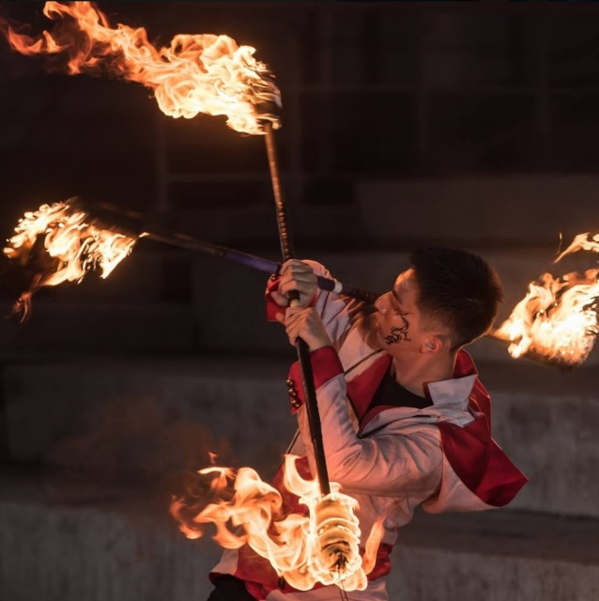
關於我們 About us
吳冠儀
李偉誠
張子凡
王國倫
四電資一
四電機三乙
四電子三甲
四電機三乙
B10732025
B10530305
B10502017
B10530316

Slide 4
開發動機 Motivation
人，是群居動物。單單只有一個性別，是無法促進人類的演進和社會的繁榮！因此，我們的壯舉不只是為了台科和師大學生的福祉著想，更是為了這個國家、這個社會的未來做考量！
台科的男性朋友們可以體會到師大女性朋友的文學氣質，女性朋友則可以感受到師大男性的溫文儒雅。而師大的男性朋友可以認識工科女孩的獨有魅力，至於女性朋友則是能夠體會理工男孩BUBU的浪漫啦～

Slide 5
會議記錄 Meeting Minutes
0227 | 0306 | 0313 | 0322 | 0327 | 0413
討論主題 | 討論主題 | 蒐集資料 | 決定主題 | 設計介面 | 製作前端
0424 | 0501 | 0515 | 0522 | 0529 | 0601.0602
製作前端 | 製作後端 | 製作後端 | 優化介面、全端 | 優化介面、全端 | 完成網站
我們每週三晚上都會在圖書館討論小間舉行會議

Slide 6
時程規劃 Time Schedule
02/27
構思主題
03/20
確認方向
05/15
後端開發
06/05
開心上線
03/13
搜集資料
04/04
前端設計
06/01
網站測試

Slide 7
網站架構 Architecture of Website
首頁
主頁面
轉盤
個人資料
遊戲
活動
尋人啟事
資料庫
遊戲介紹
外部連結
報名
報名成功/額滿
最新消息
看板娘
公告
結果
最新消息
報失蹤

Slide 8
網站展示 Website Demo

Slide 9
網站展示 Website Demo

Slide 10
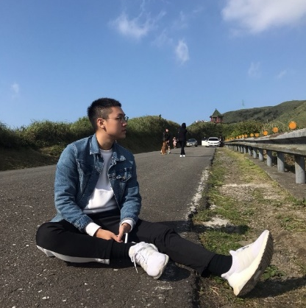


組員自評 Self Evaluation
吳冠儀
我覺得自己很棒!
負責：前端
張子凡
我覺得自己很棒!
負責：後端
李偉誠
我覺得自己很棒!
負責：前端
王國倫
我覺得自己很棒!
負責：後端

Slide 11
THANKS

